Slide 1


Autenticació centralitzada amb tecnologia LDAP

Slide 2
El problema de l’Administració d’Identitats

Slide 3
El problema d’Administració de Identitats
Cada usuari te múltiples identitats en la empresa
Múltiples administradors per a cada usuari
No existeix un mètode segur per a compartir les identitats d’usuaris entre ambients linux, UNIX® i Windows®
No existeix un únic punt de administració per a cada usuari

Slide 4

Costos en Seguretat i Taula d’Ajuda
Un usuari promig utilitza 5+ claus
55% dels usuaris escriu la clau en paper al menys una vegada
9% de tots els usuaris escriuen en paper totes les claus
51% de tots els usuaris requereixen ajuda de TI per què obliden la seva clau
25% de tots els consultats a les taules d’ajuda estan relacionades amb claus

Slide 5




Procés Tradicional de Maneig d’Identitats
Username: brucem
Password: hockey1
Username: bmackay
Password: hockey1
Solaris
Windows
Username: brucem
Pass: hockey1
Username: bmackay
Password: hockey1
AIX
Linux

Slide 6




Procés Tradicional de Maneig d’Identitats
Username: bruce
Password: hockey1
Username: bmackay
Password: hockey1
Solaris
Windows
Username: brucem
Pass: hockey1
Username: bmackay
Password: hockey1
Problema:
4 noms d’usuaris diferents
4 eines de Admin. diferents
4 llocs diferents on es guarden les claus
UNIX
Linux

Slide 7
Autenticació Tradicional
/etc/passwd
NIS
PAM/NSS

Slide 8
Autenticació /etc/passwd
login: juana
Password: ***
/etc/passwd
/etc/shadow
getpwnam(“juana”)
juana:w8f{2rs:1253:1253:Juana la loca:/home/juana:/bin/bash
crypt()
strcmp()
Falla o crida el shell del usuari
Notes:
Step 1: Prompt for username
Step 2: Call getpwnam() to obtain /etc/passwd entry
Step 3: Prompt for plain-text password
Step 4: Call crypt() to encrypt plain-text password
Step 5: Compare the encrypted password with the /etc/passwd entry. If they match the login is valid.
Step 6: If login is valid, fork(), setuid(), and exec() user’s shell.

Slide 9
/etc/passwd Pros/Contres
Avantatges:
  Molt simple
Desavantatges:
  Dissenyat per a autenticació local
  Cada màquina ha de tenir l’arxiu /etc/passwd
  El mateix arxiu ha de replicar-se per a les comptes comuns
  /etc/passwd no és extensible

Slide 10

Network Information System NIS
login: juana
Password: ***
/etc/passwd
NIS
Server
getpwnam(“juana”)
juana:s8f{2rs:1253:1253:Juana:/home/juana:/bin/bash
crypt()
strcmp()
Falla o crida al shell
Notes:
NIS is designed primarily to allow a single “master” copy of the /etc/passwd database (and other databases) to be replicated to NIS clients – thus providing a single point of administration.
Everything works exactly as it does with traditional UNIX authentication except that getpwnam() returns a password entry that was obtained from the NIS server instead of one obtained from the local /etc/passwd.
References:
http://docsrv.caldera.com/NET_nis/CTOC-nisN.intro.html

Slide 11
NIS Pros/Contres
Avantatges:
  Permet distribuir l’arxiu mestre /etc/passwd i /etc/shadow entre diferents servidors
  Compatible amb la majoria de Unix/linux
Desavantatges :
  Molts furats de seguretat
  Canvis en eines administratives
  Incompatible amb sistemes diferents a UNIX
  No treballa en mode desconectat
Notes:
Some NIS security holes:
all account information, including password hashes, are transmitted over the network without encryption.

Slide 12
Name Service Switch (NSS)
login: juana
Password: ***
/etc/passwd
/etc/nsswitch.conf
getpwnam()
NIS
jdoe:s8f{2rs:1253:1253:Juana:/home/juana:/bin/bash
LDAP
SQL
Notes:
The sole purpose of the Name Service Switch (NSS) is to allow password entries and other information to be obtained from one of a variety of database sources. The configuration for which database is used to obtain password entries can be changed at any time by modifying /etc/nsswitch.conf.
NSS is simply a more configurable abstraction of the getpwnam(), getpwuid(), and getpwent() implementations in glibc that previously only allowed NIS as an alternative to /etc/passwd. With NSS any data store (including /etc/passwd or NIS may be used) depending on the settings in /etc/nsswitch.conf.
References:
http://www.gnu.org/manual/glibc-2.2.3/html_chapter/libc_28.html

Slide 13
NSS Pros/Contres
Avantatges:
  Permet que una entrada de /etc/passwd s'obtingui de qualsevol font
  100% transparent a les aplicacions
Desavantatges:
  No disponible en tots els Unix/Linux
  Quan es busca en múltiples fonts de dades la sincronització és un problema

Slide 14
Pluggable Authentication Modules PAM
unix
/etc/passwd
login: juana
Password: ***
/etc/pam.d/login
ldap
pam_authenticate()
LDAP
Exit o fracas
krb5
Kerberos
Notes:
PAM is an API. Applications must be “PAM enabled” which means that instead of obtaining password entries and comparing crypted passwords the application completely trusts the PAM API to determine if a user is authentic. In other words, the PAM module itself performs the actual authentication on behalf of the application so that the application does not have to contain code that ties it to a particular authentication mechanism.
PAM is highly configurable. The configuration files in /etc/pam.d allow system administrators to fine tune the authentication behavior of any PAM enabled application.
References:
http://www.kernel.org/pub/linux/libs/pam/Linux-PAM-html/
http://www.kernel.org/pub/linux/libs/pam/modules.html

Slide 15
PAM Pros/Contres
Avantatges:
  Permet autenticar directament contra qualsevol font de dades
  Fàcilment configurable segons /etc/pam.d
  Aplicacions PAM no necessiten “mecanismes específics” de codi per a autenticar-se
Desavantatges:
  Les utilitats i serveis per a autenticar-se han de ser “PAM enabled” (es a dir escrits en PAM API)

Slide 16
RFC2307
Proposta amb OpenLDAP i PAM_LDAP

Slide 17
Proposta amb OpenLDAP
Solaris
Linux amb OpenLDAP
Móduls: nss_ldap, pam_ldap
Windows
AIX
Username: bmackay
Password: hockey1
Linux
¡Problema Solucionat!
1 identitat d’usuari
1 eina d’Admin.
1 emmagatzematge de claus
Notes:
We had a single user who needed to access four different systems, each system with its own authentication process and identity. With VAS, we create one user in AD. From that ID, because of installing VAS on the UNIX systems, the user has access to the Solaris server, the Windows Server, the SCO UNIX server, and the Linux server. One user identity, one administration tool, and one password store—all managed centrally from Active Directory.

Slide 18
Ambients Ideals
Utilització d’un ambient mixt UNIX i Windows
Cerca d’un ambient heterogeni segur
Canvis o rotació de personal
Maneig de 50+ usuaris UNIX/Linux

Slide 19
Missatges Claus
Estableix una única identitat per a usuaris UNIX, Linux i Windows
Proveeix alt nivell de seguretat en la xarxa (SSL i Kerberos)
Centralitza l’administració d’identitats de usuaris UNIX, Linux i Windows
Brinda suport per a múltiples plataformes
S’integra en forma transparent en les estacions de treball dels usuaris

Slide 20
Casos d’exit
Guardia di Finanza: 3,000 usuaris
UK Ministry Of Defense: 1,600 usuaris que accedeixen a varies aplicacions, incloent una d’estadístiques de tripulació aérea
Dynatronics - EEUU: Autenticant 40 usuaris que accedeixen aplicacions contables en Linux
Notes:
Here are a few of our key wins.
[read first two bullets]
The MOD was originally looking for a single sign-on solution, but when they heard about VAS, they realized it solved their problem of managing users.
[read next two bullets] Dynatronics is a small company. We wanted to show the ROI, even with a smaller company.

Slide 21
LDAP

Slide 22
Què és LDAP?
Es un protocol lleuger d'accés a directoris que permet gestionar informació jeràrquica per a mantenir-la actualitzada i disponible en la xarxa
LDAP = Lightweight Directory Access Protocol
És una versió simplificada del pesat X.500 DAP protocol del modelo OSI de 1990

Slide 23
Què és LDAP?
LDAP va néixer en Julio de 1993 amb el RFC 1487 (RFC 1777)
La informació es guarda en una BD de tipus jeràrquica
El promig de lectura en la BD es major a la d’escriptura

Slide 24
Perquè serveix LDAP?
Si ets un administrador: es pot administrar de forma centralitzada usuaris, grups, dispositius
Pots aïllar las aplicacions dels directoris ex: correu electrònic
Si ets un IT manager: Et permet renunciar a estar amarrat a un sol proveïdor i/o sistema operatiu
Disminueix costos. Baixa el TCO (Total Cost of Ownership) al reduir el total de diferent directoris que es necessiten administrar

Slide 25
Perquè serveix LDAP?
Si ets un desenvolupador: Et permet renunciar a estar amarrat a un sol proveïdor i/o sistema operatiu
Estalvia temps de desenvolupament ja que no ha de desenvolupar un altre vegada el seu propi sistema de directoris per a usuaris, grups, objectes, etc

Slide 26
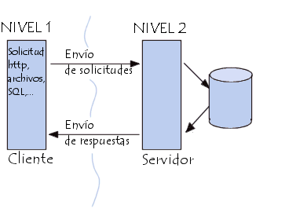
Arquitectura
Es basa en l’arquitectura client servidor de dos nivells
És un protocol orientat a missatges
Hi ha dos classes de directoris els estàtics i els dinàmics
Offline directories: Canvien molt poc, ajuden a la gent a trobar coses. Ex. Directori telefònic, pàgines grogues, guia de televisió, catàlegs de compres, llibreries, biblioteques, etc

Slide 27
Arquitectura
Online directoris:
Canvien de forma dinàmica, han de ser flexibles, ha de ser segurs i han de personalitzar-se al gust de l’usuari
Han de ser actualitzat per l’usuari propietari de la informació
Ex: Directori d’empleats en una empresa per a localitzar-les quan canvien les seves dades de tel, fax, etc, directori d’hotels per als que passa un funcionari, etc

Slide 28
Productes Comercials
Netscape´s Directory Server
Innosoft Distributed Directory Server
Lucent Technologies Internet Directory Server
Sun Microsystem´s Directory services
IBM´s DSSeries LDAP Directory
Microsoft Active Directory server
Novell Suse Open Exchange - Mail
SCOoffice Server - Mail
Tarantella – Broker d’aplicacions

Slide 29
Competidors
iPlanet de Netscape
eDirectory de Novell
Novell directory
Active directory de Microsoft

Slide 30
Website: www.openldap.org
Software en format rpm o font es pot obtenir de www.openldap.org:
És heretat de la versió 3.3 de la Univ.Michigan
A Julio de 2010 la versió actual és la OpenLDAP 2.4.23

Slide 31
Format de presentació
LDIF: Format de representació de dades
Codi ASCII que es pot passar com missatges d’e-mail (8 bit clean)
Una entrada LDIF està formada per varies línies
Inicia amb la paraula “DN”, seguit del nom únic que identifica la línea ó entrada en la BD

Slide 32
Format de presentació
El registre DN ha d’ocupar una sola línea
Desprès segueixen els atributs de l’entrada
Cada atribut ha d’anar en una línia diferent
Cada atribut ha d’estar seguit pel signe “:” i a continuació el seu valor

Slide 33
Exemple
dn:o=Acis,c=CO
o:Acis
objectclass:organization
dn: cn=Juana, o=Acis, c=CO
cn: Juana
sn: Zamora
telephoneNumber: 781 784 7547
objectclass:inetOrgPerson

Slide 34
Explicació
Dn: significa distinguished (Distinguit)
ObjectClass: (Tipus d’objecte)
Cn: significa Common name (Nom Comú)
Sn: significa surname (Cognom)
Telephonenumber: (Número de tel)
Uid: Compte de l’usuari
userPassword: Clau de l’usuari
Mail: (e-mail de l’usuari)

Slide 35
Explicació
Description: (Descripció de l’objecte)
O: Significa organization (Nom de l’empresa)
C: significa country (país)
És a dir primer és té un tipus d’atribut i desprès el valor de l’atribut

Slide 36
Explicació
El significat de cada atribut està definit en els arxius de tipus “schema” residents en el directori: /etc/openldap/schema/core.schema, /etc/openldap/schema/cosine.schema, /etc/openldap/schema/inetorgperson.schema

Slide 37
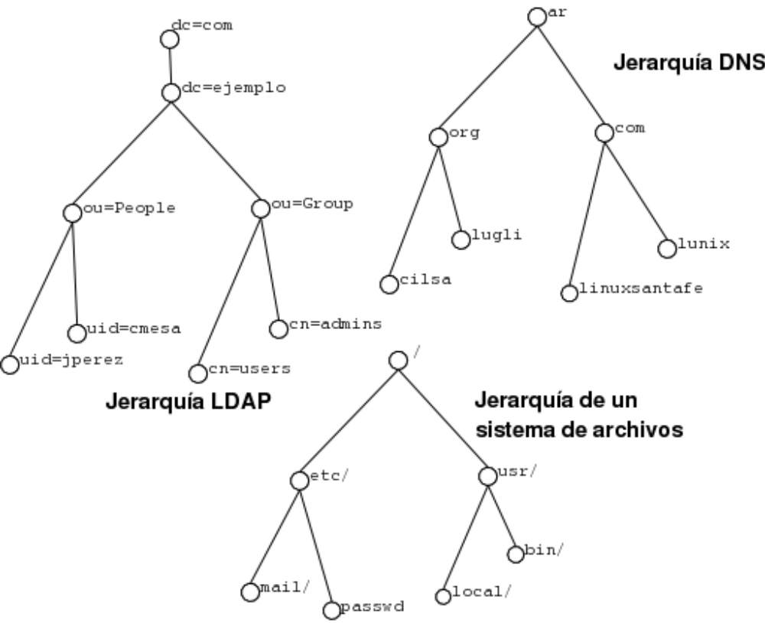
Exemple

Slide 38
Arxius de configuració

Slide 39
Arxius de configuració: slapd
El procés servidor en binari de ldap es diu: slapd
Escolta pel port tcp 389
slapd significa: Stand-alone LDAP Daemon

Slide 40
Configuració
El shell d’arrencada /etc/init.d/ldap crida al servei slapd i aquest a la vegada busca l’arxiu de configuració /etc/openldap/slapd.conf
Ambient per defecte /etc/openldap/ldap.conf
Directori de dades: /var/lib/openldap

Slide 41
Arxius de configuració: slapd.conf
# Indica els atributs i objectes que LDAP pot manejar per cada registre
Include /etc/openldap/schema/core.schema
Include /etc/openldap/schema/cosine.schema
Include /etc / openldap / schema / inetorgperson.schema
# Permet compatibilidad amb l’antiga versió 2 – Falla en RH 9.x
allow bind_v2

Slide 42
Arxius de configuració: slapd.conf
# Tipus de xifrat en els passwords dels usuaris
password-hash {Format}
# On format pot ser algun algoritme de xifrat simètric com: {SSHA}, {SHA}, {SMD5}, {MD5}, {CRYPT}, {CLEARTEXT}

Slide 43
Slapd.conf
# Indica el format de la base de dades
database ldbm
# Esta és la base de la clau principal
suffix o=Acis, c=CO
# És el directori on resideix els arxius de la base de dades LDAP
directory /var/lib/ldap

Slide 44
Slapd.conf
# Aquest és la base del registre per a l’administrador
rootdn cn=root, o=Acis, c=CO
# Aquest és el password de l’administrador
rootpw {SSHA}msyaU45hcXmiq8ahe9OkewOCKKA4A5EY

Slide 45
Slapd.conf
La clau de l’usuari administrador es pot xifrar
amb la comanda:
# slappasswd –h Format > arxiu
On Format pot ser algun algoritme de xifrat
simètric:
{SSHA}, {SHA}, {SMD5}, {MD5}, {CRYPT}, {CLEARTEXT}

Slide 46
Slapd.conf
Nota: Mai utilitzis {CLEARTEXT} donat que si un intrús veu l’arxiu pla pot coneixer la clau de l’administrador.
Es recomana en canvia l’algoritm més fort {SSHA}

Slide 47
/etc/openldap/ldap.conf
L’arxiu client /etc/openldap/ldap.conf ha d’estar configurat de la següent forma:
HOST 127.0.0.1
BASE o=Acis, c=CO
PORT 389

Slide 48
Arxiu de dades: ldif
dn: o=Acis,c=CO
o: Acis
postalAddress: Calle 93 con 13A
objectclass: organization
dn: cn=Juana, o=Acis, c=CO
cn: Juana
sn: Zamora
description: Soport en Windows
uid: acarvaja
userPassword:{SSHA}msyaU45hcXmiq8ahe9OkewOCKKA4A5EY
displayname: Armando Carvajal - sistemes
mail: acarvaja@acis.org.co
carLicense: 77036182
homePhone: 571 528 3101
objectclass:inetOrgPerson

Slide 49
Comandes:
Consultar si “openldap” esta instal·lat:
# rpm –q openldap
Hacer backup de la base de dades en format LDIF:
# slapcat –l backup.ldif
Pujar les dades fets per un backup en format LDIF:
# slapadd –l backup.ldif

Slide 50
Comandes:
Per a generar un password xifrat de tipus hash:
# slappasswd –h metode de xifrat
Per a xifrar el password del client al servidor:
# stunnel –c –d 389 –r localhost:636

Slide 51
Altres comandes:
Per a veure tots els registres de la BD:
#ldapsearch –x –b ´o=Acis,c=CO´ ´objectclass=*´
Per a veure els usuaris de la BD:
#ldapsearch –x –b ´o=Acis,c=CO´ ´uid=*´
Per a addicionar registres des de l’arxiu bd.ldif:
#ldapadd –x –D ´uid=acarvaja,o=Acis,c=CO´ -W –f bd.ldif

Slide 52

Webgrafia i/o material
www.ldapguru.com
www.openldap.org
Bibliografia
  Understanding And Deploying LDAP Directory Services, Timothy A. Howes Ph.D, New Riders, 1999, Netscape Communications Corporation, First Edition
  Implementing LDAP, Marck Wilcox, Editorial Wrox

